Slide 1
ESCUELA POLITÉCNICA DEL EJÉRCITO
DEPARTAMENTO DE CIENCIAS DE LA COMPUTACIÓN
ESTUDIO DE FACTIBILIDAD DE LA RED DE DATOS, VOZ, VIDEO Y CONTROL DE ACCESOS METROPOLITANOS DE LA FRANQUICIA DE FARMACIAS CRUZ AZUL DE LA CIUDAD DE ESMERALDAS
JHONNY FERNANDO PEÑAFIEL SÁNCHEZ
SANGOLQUÍ – AGOSTO 2012

Slide 2
AGENDA
Introducción
Justificación
Objetivos
Alcance
Análisis de la Situación Actual
Estudio de factibilidad
Resultados
Conclusiones
Recomendaciones

Slide 3
JUSTIFICACIÓN DEL ESTUDIO
Actualmente la franquicia de Farmacias Cruz Azul (Esmeraldas).
El control es muy complicado.
Los procesos no tiene un seguimiento adecuado.
No existe un sistema de seguridad.
No existe una integración de información en tiempo real.

Slide 4
OBJETIVO GENERAL
Realizar el estudio de factibilidad de la red de datos, voz, video y control de accesos metropolitanos de la franquicia de farmacias CRUZ AZUL de la provincia de Esmeraldas.

Slide 5
OBJETIVOS ESPECÍFICOS
Analizar la situación actual de los equipos e infraestructura.
Diseñar la red de datos, voz, video y control.
Diseñar de un sistema de seguridad
analizar y seleccionar los equipos necesarios para integrar la información de la Franquicia.

Slide 6
ALCANCE
El objetivo principal de este proyecto es el estudio de factibilidad de la red. Para lo cual se seguirán los siguientes pasos.
Análisis de los equipos y existencias.
Diseño de la red.
Implementación de un servidor central.
Implementación de un sistema de seguridad.
Implementación de un sistema de comunicación Unificada.

Slide 7
Análisis de la Situación Actual
Conceptos Básicos.
Ubicación Geográfica.
Integración de Comunicaciones.
Levantamiento de Información.
Análisis de la red.

Slide 8
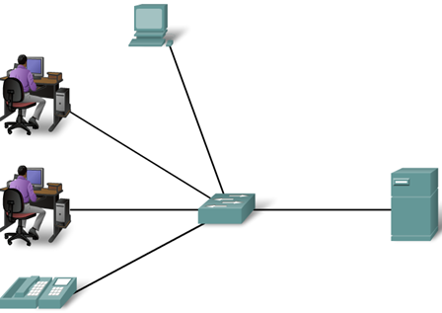
Conceptos Básicos
Red de Área Local (Local Area Network) LAN
Es una red relativamente pequeña tal como un cuarto, una casa o un edificio.
Las estaciones están cercanas entre sí.
Incrementan la eficiencia y productividad por su velocidad.
La arquitectura permite compartir recursos.

Slide 9
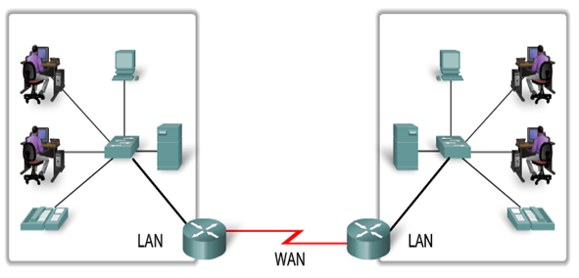
Conceptos Básicos
Red de Área Amplia (Wide Area Network) WAN
Son redes que se extienden sobre un área geográfica extensa utilizando medios como: satélites, cables interoceánicos, Internet, fibras ópticas públicas o conexiones inalámbricas.

Slide 10
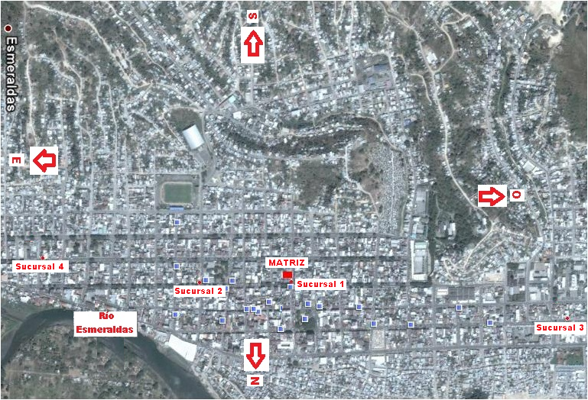
Ubicación Geográfica

Slide 11
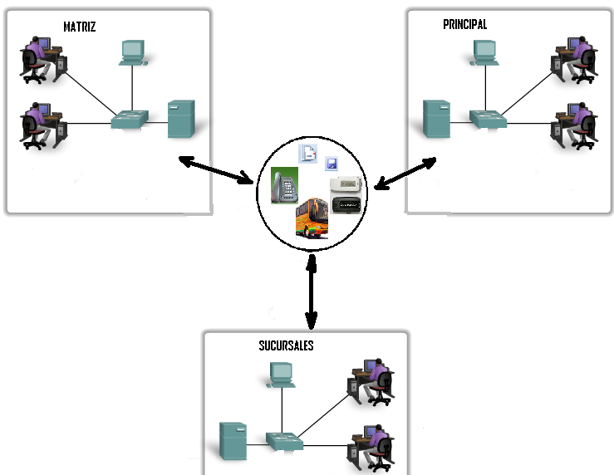
Integración de Comunicaciones
Para la integración de información lo hacen de manera aislada mediante FLASH MEMORY y en el último de los casos telefónicamente.

Slide 12
Levantamiento de Información
CANTIDAD | DESCRIPCIÓN DE EQUIPO
1 | SERVER HP D220 MT
2 | SWITCH TRENDTnet
24 | COMPUTADORES DE ESCRITORIO
1 | PC PORTATIL
20 | IMPRESORAS EPSON DE PUNTO DE VENTA
1 | CANON PRIXMA
8 | UPS
6 | LECTORES DE BARRAS

Slide 13
Análisis de la Red
Al hacer el análisis de la red se pudo identificar las siguientes características:
Las redes están configuradas con topología estrella
Sistema operativo Windows XP (Service Pack 1 y 2).
En las sucursales utilizan Hub para integrar la red.
El sistema de administración es lolfar.v7.

Slide 14
Análisis de la Red

Slide 15
Estudio de Factibilidad
Determinación de problemas
No existe una integración de la información.
No hay seguridad en la información.
Los propietarios tienen que verificar los inventarios de cada sucursal.
No existe un sistema adecuado de vigilancia.
Para cada sucursal hay que comprar un nuevo sistema LOLFAR.
Los servidores tienen como sistema operativo XP.

Slide 16
Estudio de Factibilidad
Requerimientos
Tener un servidor centralizado.
Tener un sistema adecuado de vigilancia con cámaras y sensores.
Integrar un sistema interno de comunicación
Incluir nuevas sucursales a la red.
Controlar los accesos de los dependientes al sistema.
Solicitar los productos en tiempo real.

Slide 17
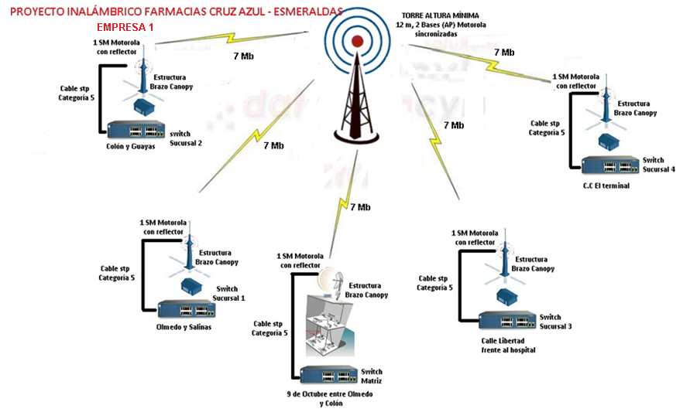
Estudio de Factibilidad
EMPRESAS PROVEEDORAS DE EQUIPOS INALAMBRICOS
Empresa 1

Slide 18
Estudio de Factibilidad
EMPRESAS PROVEEDORAS DE EQUIPOS INALÁMBRICOS
Empresa 1
Los equipos brindarán el servicio de transmisión de datos provinciales, urbanos, y rurales en la provincia, a través de la red inalámbrica independiente.
Cant | Descripción | Precio Unitario | Subtotal
2 | Access Point | 650.00 | 1,300.00
5 | SM | 320.00 | 160.00
5 | Fuentes Para SM | 50.00 | 250.00
5 | Antenas Reflectoras | 850.00 | 4,250.00
5 | Switchs | 629.00 | 3,145.00
5 | Transformadores 110ac – 12 Vdc | 73.00 | 365.00
5 | Estructuras Brazo Para antenas | 250.00 | 1,250.00
3 | Cable STP ( 300 m) | 0.83 | 250.00
1 | Levantamiento de Información (Coordenadas) apuntamiento y pruebas de conectividad del circuito. | 2,000.00 | 2,000.00
1 | Puesta en marcha de todas las sucursales. | 1,500.00 | 1,500.00
 | Total Proforma |  | 14,470.00

Slide 19
Estudio de Factibilidad
EMPRESAS PROVEEDORAS DE EQUIPOS INALAMBRICOS
Empresa 2

Slide 20
Estudio de Factibilidad
EMPRESAS PROVEEDORAS DE EQUIPOS INALÁMBRICOS
Empresa 2
Los equipos de la proforma son los mejores del mercado los mismo que brindarán seguridad en transmisión de información, a través de una red inalámbrica propia y que va acorde con las requerimientos de datos, Voz sobre IP y seguridad de la empresa.
Cant | Descripción | Precio Unitario | Subtotal
5 | Access Point Outdoor, 2.4/5 GHZ 200mw | 650.00 | 3,250.00
5 | Antenas Flat panel de 18 dbi | 190.00 | 950.00
5 | Surge Arrestor de Antenas | 150.00 | 750.00
3 | Cámara IP | 215.00 | 645.00
1 | DVR 8 Canales de Red | 700.00 | 700.00
5 | Switchs | 350.00 | 1,750.00
1 | Instalación Fibra Óptica (100m). | 850.00 | 850.00
1 | Instalación, configuración al sistema integrado de la Unidad, Documentación. Incluye, Transporte y Alimentación | 1500.00 | 1,500.00
 | Total Proforma |  | 10,395.00

Slide 21
Estudio de Factibilidad
EMPRESAS PROVEEDORAS DE EQUIPOS INALÁMBRICOS
Empresa 3
Somos una empresa que presta servicios de acceso a internet de banda ancha, le ofrecemos una serie de alternativas como: acceso inalámbrico e instalación de antenas satelitales.
Cant | Descripción | Precio Unitario | Subtotal
5 | Access Point and Bridge | 450.00 | 2,250.00
5 | Antena Sectorial Panel 2.4 GHz de 14 dBi | 300.00 | 1,500.00
3 | Cámara audio bidireccional | 250.00 | 750.00
1 | DVR 8 Canales tiempo real (240ips) con transmisión TCP/IP | 1,500.00 | 1,500.00
5 | Switch de 24 puertos 10/100Mbps 2 puertos 1000Mbps | 200.00 | 1,000.00
 | Total Proforma |  | 7,000.00

Slide 22
Estudio de Factibilidad
Cuadro Comparativo de Proveedores de Equipos Inalámbricos
EMPRESA | COSTOS | EQUIPAMIENTO
EMPRESA 1 | 14.475 | X
EMPRESA 2 | 10.395
EMPRESA 3 | 7.000 | X
Se determinó que la EMPRESA 2 es la mejor alternativa, por las siguientes características:
Realizó el levantamiento de información de la Franquicia.
Los equipos mantendrán la comunicación de manera eficiencia, segura y economía.
Diseño una red con escalabilidad y adaptabilidad.
La propuesta económica esta dentro del presupuesto de la Franquicia.

Slide 23
Estudio de Factibilidad
Equipamiento
Servidor de Datos
Router
Software Para Servidor de datos
Firewall
Seguridad
Telefonía IP

Slide 24
Resultados
Cant | Descripción | Precio Unitario | Subtotal
5 | Access Point Outdoor, 2.4/5 GHZ 200mw | 650.00 | 3,250.00
5 | Antenas Flat panel de 18 dbi | 190.00 | 950.00
5 | Surge Arrestor de Antenas | 150.00 | 750.00
3 | Cámara IP | 215.00 | 645.00
1 | DVR 8 Canales de Red | 700.00 | 700.00
5 | Switchs | 350.00 | 1,750.00
1 | Instalación Fibra Óptica (100m). | 850.00 | 850.00
1 | Instalación, configuración al sistema integrado de la Unidad, Documentación. Incluye, Transporte y Alimentación | 1,500.00 | 1,500.00
 | Total Proforma |  | 10,395.00

Slide 25
Resultados
Equipos | Modelo | S.O. | VER | Características | Cant
SERVIDOR | ProLiant DL160 | Ubuntu server | 11.2 | Smart Array RAID | 2,500
ROUTER | ASR 1002 | OIS XE |  |  | 320
 |  |  |  | Total Proforma | 2,820
Ítems Nueva Plataforma Tecnológica | Garantía | Cantidad | P. Unitario | Totales
Instalación, Configuración, PBX Administrativo | 1 año | 1 | 1,500.00 | 1,500.00
Central Telefónica Micro 4GB Disco de 250GB, | 1 año | 1 | 726.00 | 726.00
Gateway GXW4104 IP | 1 año | 1 | 356.85 | 356.85
SIP-T20 | 1 año | 6 | 510.00 | 510.00
 |  |  | Sub Total | 3,192.85

Slide 26
Resultados
Los equipos establecidos tienen las mejores características del mercado y mantendrán la comunicación de manera eficiencia, segura y economía a diferencia de las otras opciones.
El costo que invertirá la empresa en el diseño propuesto es de $16,407.85 dólares americanos

Slide 27
Conclusiones
Se analizó la situación actual de los equipos.
Se implantará una WAN inalámbrica y será privada.
El diseño propuesto cumple con todos los requerimientos es decir la integración de los módulos ventas, inventario, consultas, pedidos de medicamentos, control y seguridad.
Se analizó y seleccionó los equipos necesarios para integrar la información.

Slide 28
Recomendaciones
Contratar un técnico que administre la red.
Ampliar al máximo la capacidad de los puntos de enlace para aprovechar el 100% del costo beneficio de los equipos a ser instalados.
Implantar políticas de seguridad.
Capacitar al personal de ventas sobre las aplicaciones a ser implementadas para que exista un manejo adecuado de los equipos e información.

Slide 29
GRACIAS POR LA ATENCIÓN PRESTADA

